Slide 1
Әгерҗе муниципаль районы Кадыбаш авыл җирлеге башлыгының 2021 елга отчеты

Slide 2
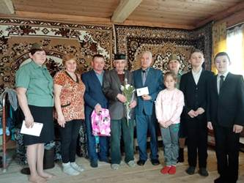
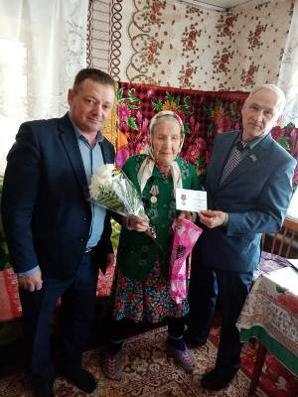
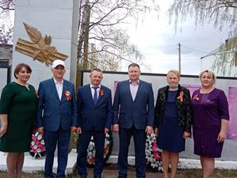
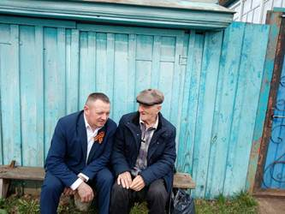

Slide 3
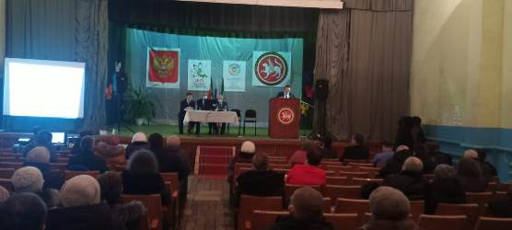
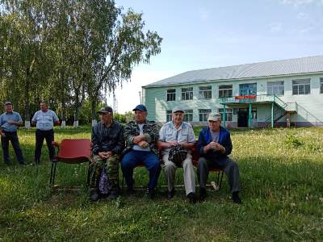

Slide 4
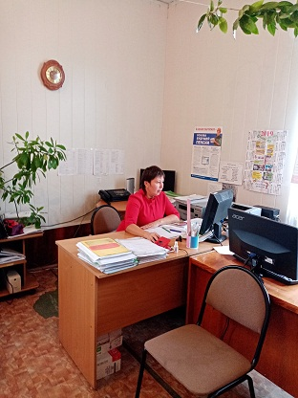
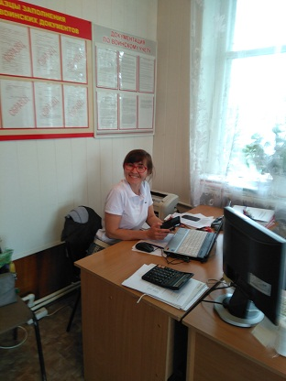
Бүген җирлекләргә күп төрле эш йөкләтелгән

Slide 5
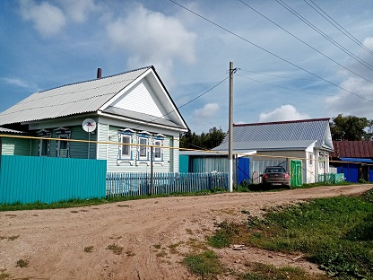
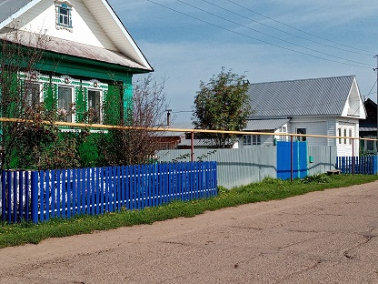

Slide 6
Авыл җирлегендә халык саны :
Барлыгы- 465 кеше .
Үлүчеләр -11 кеше.
Туучы балалар- 3.
Авыл җирлегендә барлыгы –
221 ир-ат,
244 хатын - кыз яши.

Slide 7
Халыкның 230 ы – 49 % эшче яшендәгеләр, мәктәпкәчә һәм мәктәп яшендәгеләр 40 бала – 8,6 % . Авылларда 195 пенсионер яши – 42 % . 18 студент вузларда һәм техникумнарда белем ала.

Slide 8
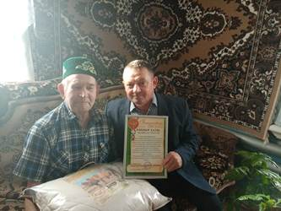
Авыл җирлегендә яшәүче өлкәннәребез юбилейларын билгеләп уздылар

Slide 9
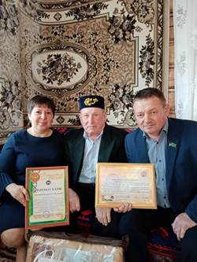

Slide 10
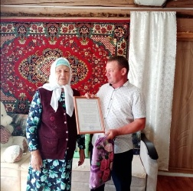

Slide 11
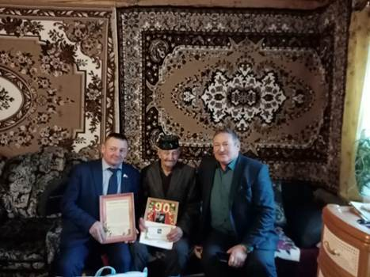

Slide 13
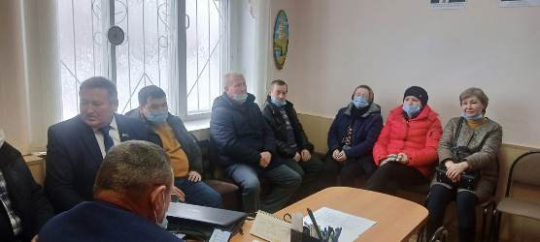

Slide 14
Депутатлар ярдәме белән мәктәпкә шахмат кирәк-яраклары бүләк ителде

Slide 15
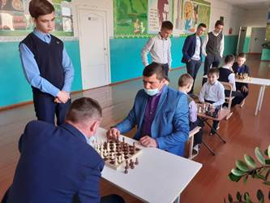
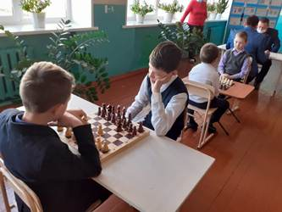
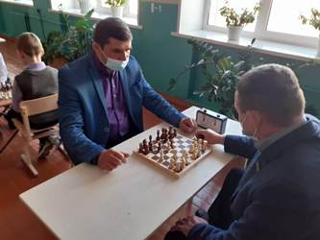

Slide 16
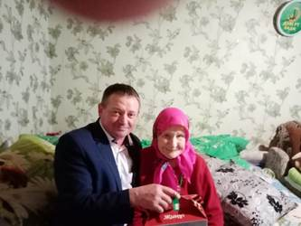
Тыл ветераннарын тәбрикләү

Slide 17
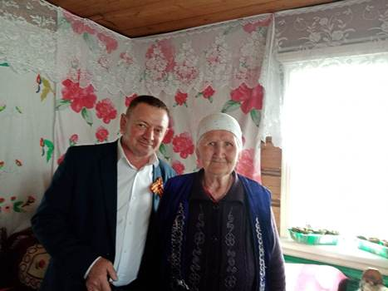
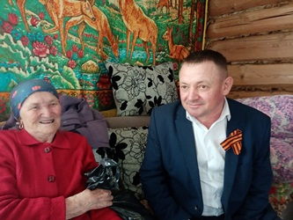
Әтиләре сугышта вафат булган сугыш чоры балаларына бүләкләр тапшыру

Slide 18
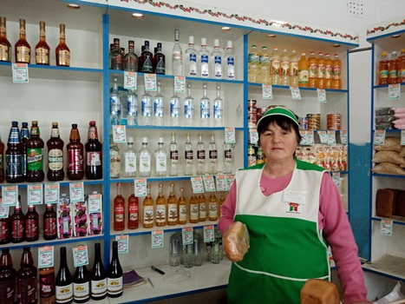

Slide 19
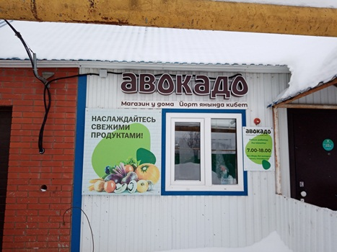

Slide 20
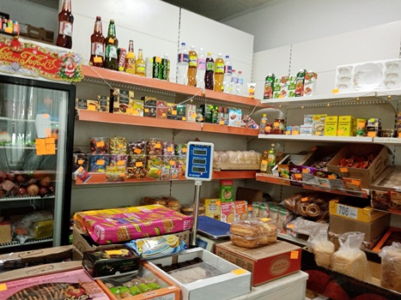

Slide 21
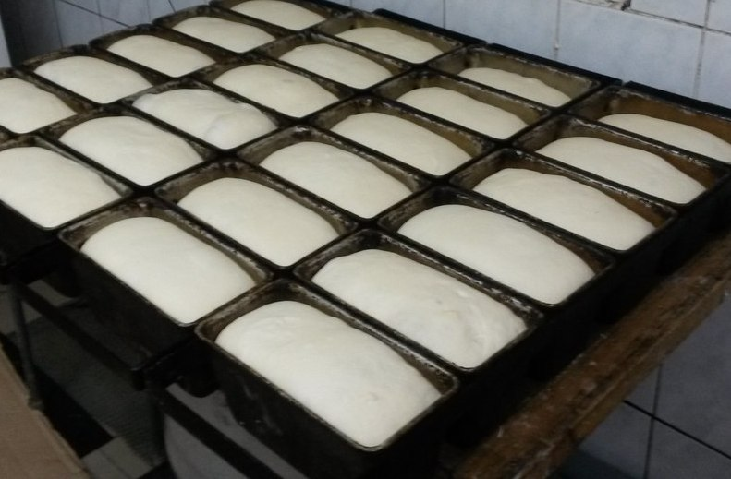

Slide 22
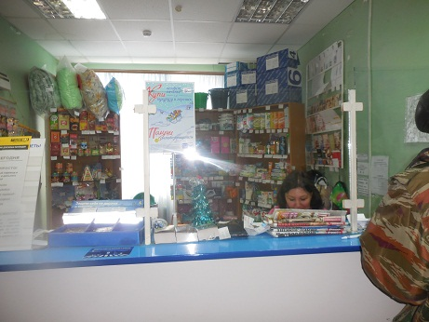
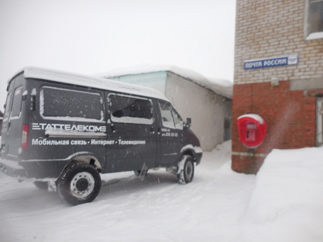
Элемтә бүлекчәсе һәм элемтә хезмәте яхшы оештырылган

Slide 23
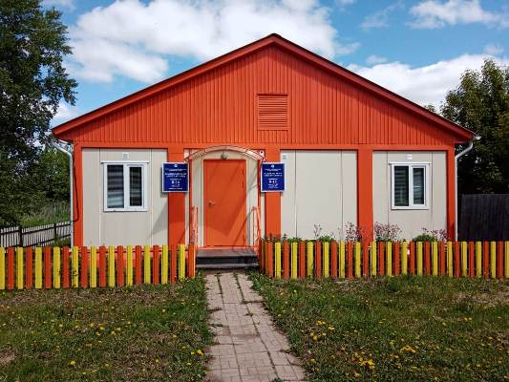

Slide 24
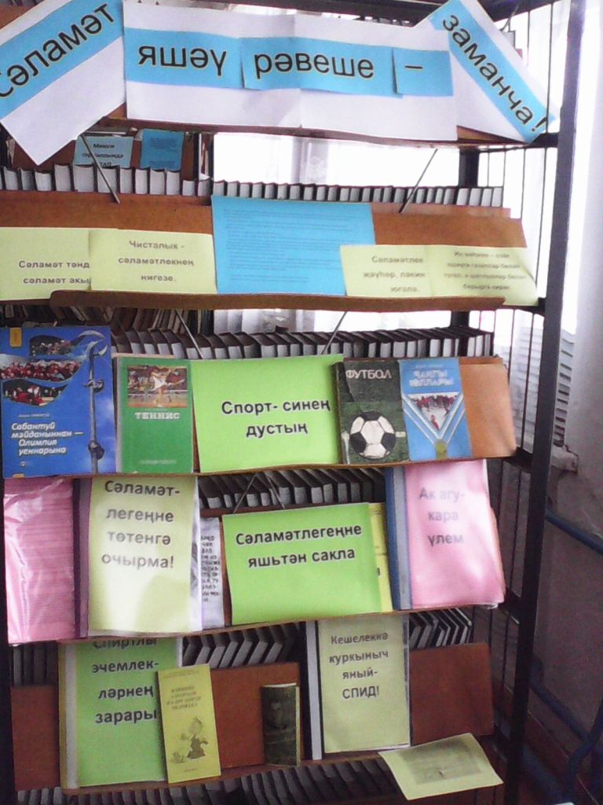
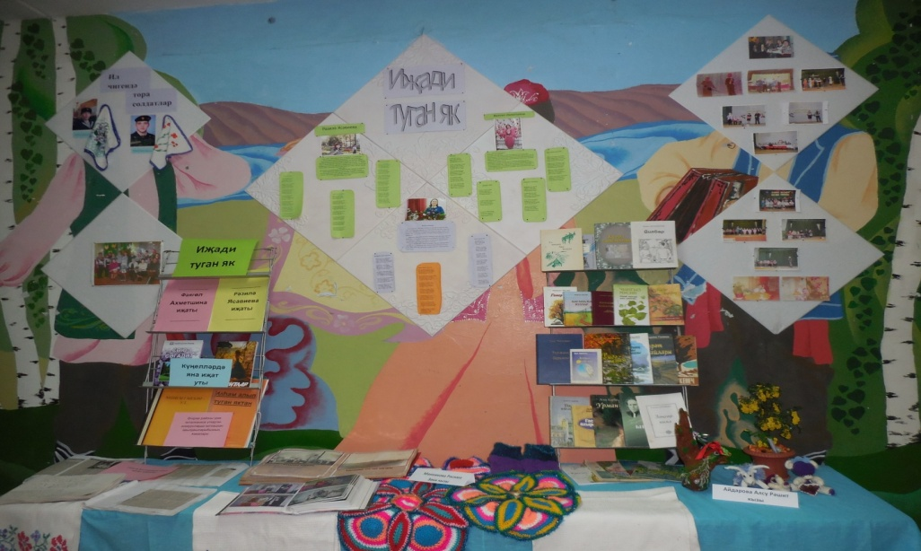
Кадыбаш авылы китапханәсе

Slide 25
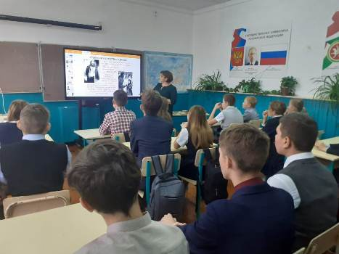
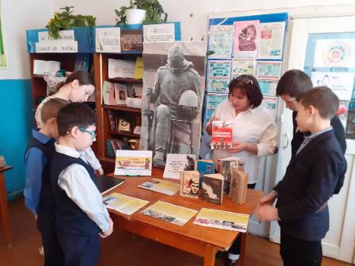

Slide 26
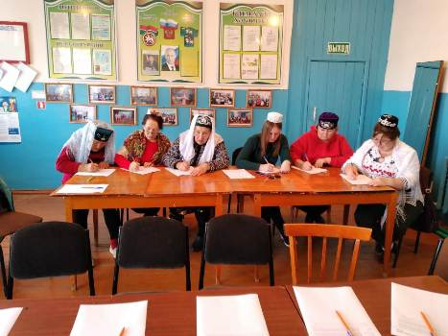
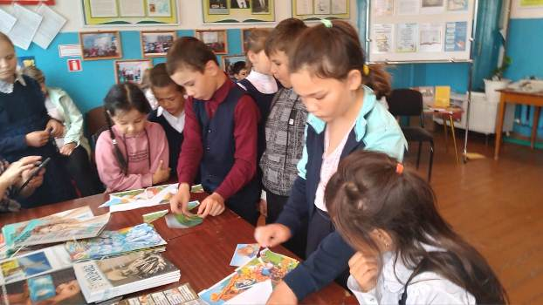

Slide 27
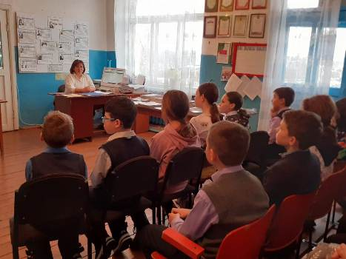
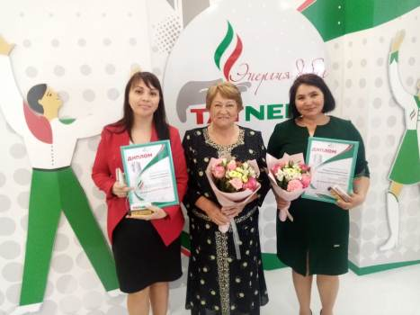

Slide 28
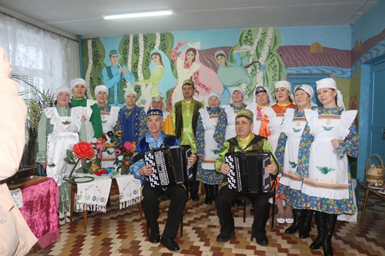

Slide 29
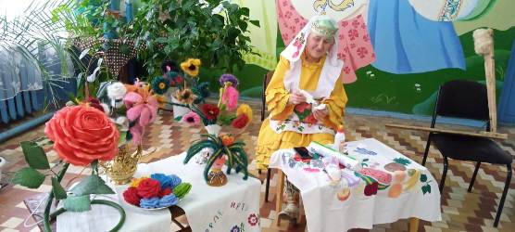
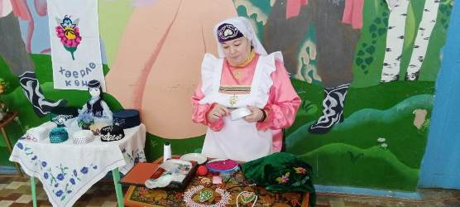

Slide 30
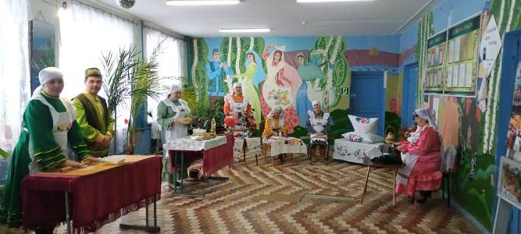
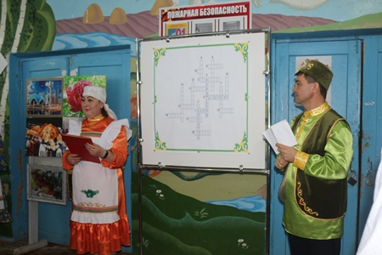

Slide 31
Ерак тау чишмәсе

Slide 32
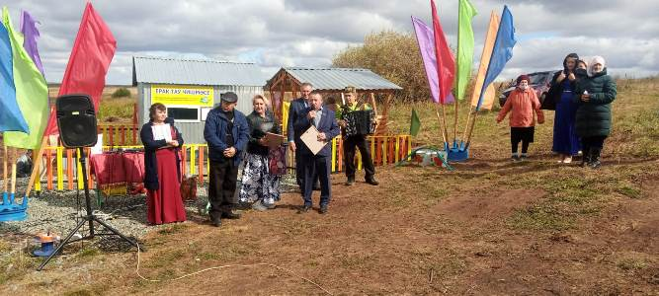

Slide 33
Ерак тау чишмәсе янында агач утырту өмәсе

Slide 34
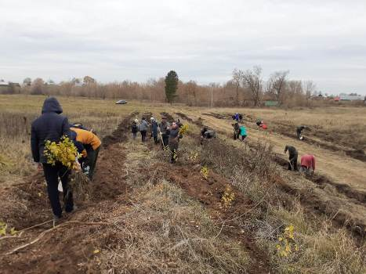

Slide 35
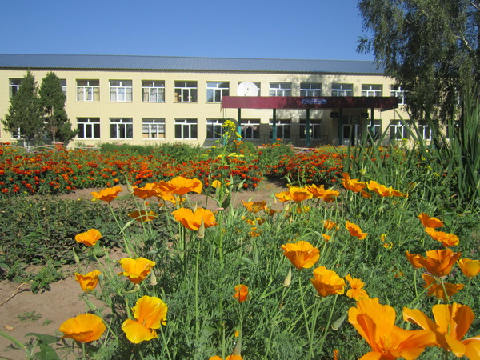

Slide 36
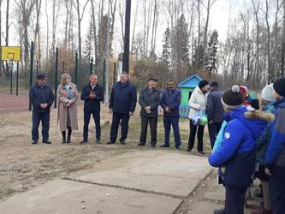
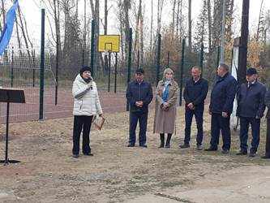
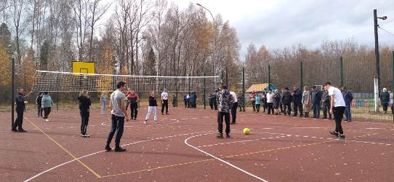
Кадыбаш авылында спортплощадка ачу

Slide 37
Авыл хуҗалыгы продуктлары җитештерү белән «Тугызбуй» ширкәте шөгыльләнә

Slide 38
Авыл җирлеге буенча 53 баш сыер асрала

Slide 39
Кадыбаш авыл җирлегендә барлыгы 148 баш эре мөгезле терлек, шулардан -53 баш сыер, 95 баш башка төрле эре мөгезле терлек, сарыклар һәм кәҗәләр саны 108 баш,атлар саны – 10 баш ,189 оя умарта кортлары, кош-кортлар саны – 1146 баш теркәлгән

Slide 40
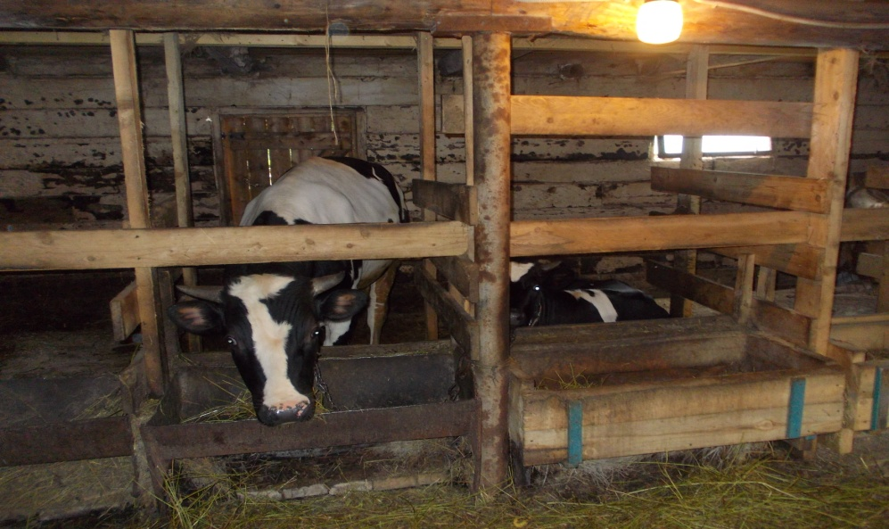

Slide 41
Шәхси хуҗалыклардан сөт җыю. Барлыгы 2021 елда 50258 л һәм Касай буенча 52577 л сөт жыелды. Дәүләткә иң күп сөт тапшырган шәхси хуҗалыклар .
Касай авылы буенча;
1.Султанов Алмаз хуҗалыгы-22 501 л;
2.Рузибаева Наталья хуҗалыгы- 11 272 л;
3.Ахмадиев Альберт хуҗалыгы- 7191 л;
4.Ахметзянов Илһам хуҗалыгы – 5641;
5.Ахмадиев Ильшат хуҗалыгы-3371л;
6.Ахметзянов Илдус хуҗалыгы- 2601 л;
1

Slide 42
Кадыбаш авылы буенча:
Дулкарнаев Илһам хуҗалыгы – 9575 л;
Айдаров Айрат хуҗалыгы – 9076 л ;
3. Гайфиев Ринат хуҗалыгы – 5421 л;
4. Рамазанов Рафиль хуҗалыгы – 5046 л;
5. Айдаров Рәшит хуҗалыгы - 3825 л;
Абдуллин Илһам хуҗалыгы-3685 л;
Исмагилов Ильнур хуҗалыгы -3440 л;
8. Рамазанова Лариса хуҗалыгы -2999 л;
9. Дулкарнаев Ромель хуҗалыгы – 2989 л;
10. Башаров Тахир хуҗалыгы -- 2654 л;
11.Муллануров Фатхелбаян хуҗалыгы -1545 л;

Slide 43
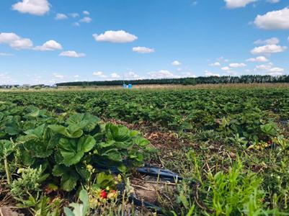

Slide 44
Әйбәт сортлы викторияләр үстерә

Slide 45
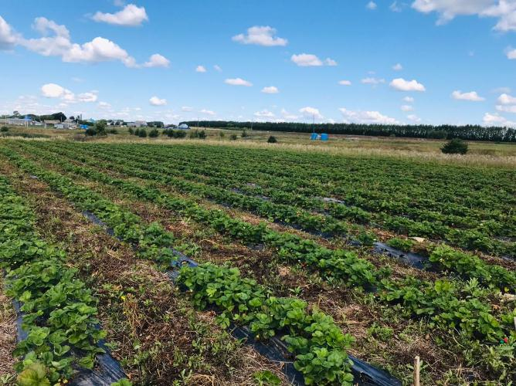

Slide 47
БЮДЖЕТ ҮТӘЛЕШЕ
НДФЛ | 96 000 | 96 000 | 100%
МИЛЕК НАЛОГЫ | 15 000 | 12 000 | 80 %
ҖИР НАЛОГЫ | 260 000 | 246 000 | 91,3 %
ГОСПОШЛИНА | 6 000 | 5500 | 92 %
ҮЗАРАСАЛЫМ | 142 000 | 142 000 | 100%

Slide 48
Налог түләмәүчеләр исемлеге
Аникин Игорь Владимирович | 179,95+1381,89 (җир+ транс)
Валеев Рунар Ильясович | 340,65 (тр)
Шарахамуллина Земфира Сагитовна | 2788,9 (милек)
Кирьянова Наталья Владимировна | 524,36 (милек)
Ногманов Ленар Александрович | 217 214(тр)

Slide 49
Үзарасалымның Кадыбаш авылы буенча 2021 елга бүленеше
1. Скважиналар өчен тирәнлек насослары сатып алу һәм ремонтлау, Кадыбаш авылында су үткәрү челтәрен ремонтлау, коены төзекләндерү – 240 000 сум;
2. Кадыбаш авылында урамнарны яктырту чаралары
( урам яктырткычларын сатып алу, урнаштыру, алмаштыру һәм хезмәт шартнамәсе буенча электрикка түләү)- 50 000 сум;
3. Кадыбаш авылында урамнарны кардан чистарту (юлларга хезмәт күрсәтү, Кадыбаш авылында тракторлар өчен дизель ягулыгы сатып алу) – 100 000 сум;
4. Җирлекнең торак пунктлары чикләрендә янгын куркынычсызлыгының беренчел чараларын тәэмин итү (янгын сүндерү машинасын карап тоту һәм хезмәт шартнамәсе буенча янгын сүндерү машинасы йөртүчесенә түләү) – 55 000 сум;
5. Кадыбаш авылында Подгорная урамы өчен вак таш сатып алу һәм аны җәю-145 000 сум;
6. Торак булмаган йортларны да кертеп, Кадыбаш авылы биналарын карап тоту буенча җирлек территориясендә төзекләндерү чаралары;
- биналарның һәм корылмаларның тышкы фасадларын һәм коймаларын төзекләндерү һәм ремонтлау;

Slide 50
Үзарасалымның Касай авылы буенча 2021 елга бүленеше
1. Скважиналар өчен тирәнлек насослары сатып алу һәм ремонтлау, Касай авылында су үткәрү челтәрен төзекләндерү- 23 000 сум;
2. Касай авылын кардан чистарту- 34 000 сум;
3. Касай авылы зиратын карап тоту (төзелеш материаллары сатып алу һәм коймаларны яңарту)-63 000 сум.

Slide 52
Су башнясы өчен алынган материаллар һәм эшләнгән эшләр

Slide 57
Касай һәм Кадыбаш авылларында өстәмә яктырткычлар куелды

Slide 58
Тау асты урамына вак таш салу

Slide 63
Җимерек коймалар урынына

Slide 64
Яңа коймалар

Slide 65
Үзарасалымның Кадыбаш авылы буенча 2022 елга бүленеше
1. Кадыбаш авылында скважиналар өчен тирәнлек насослары сатып алу һәм ремонтлау, су үткәрү челтәрен ремонтлау;
2. Кадыбаш авылында урамнарны яктырту чаралары
(урам яктырткычларын,электр товарларын сатып алу, урнаштыру, алмаштыру һәм хезмәт шартнамәсе буенча электрик өчен түләү);
3. Кадыбаш авылында урамнарны кардан чистарту (юлларга хезмәт күрсәтү, дизель ягулыгы сатып алу, кардан чистарту, Кадыбаш авылында тракторга дизель мае алу, хезмәт килешүе буенча тракторчыга түләү);
4. Җирлекнең торак пунктлары чикләрендә янгын куркынычсызлыгының беренчел чараларын тәэмин итү (янгын сүндерү машинасын карап тоту һәм хезмәт шартнамәсе буенча янгын сүндерү машинасы йөртүчесенә түләү, янгын сүндерү машинасына бензин сатып алу, запас частьлар сатып алу);

Slide 66
5. Кадыбаш авылында Гали урамына бара торган юл өслеге өчен ком һәм вак таш сатып алу, төяү, каплау, юл салу;
6.Кадыбаш авылы территориясендә хуҗасыз йортларның фасадларын алыштыру (төзелеш материаллары сатып алу һәм башкарылган эшләр өчен хезмәт килешеүе буенча түләү)
- фасадларның тышкы төрләрен төзекләндерү һәм ремонтлау, торак йортларның коймаларын булдыру һәм төзелеш материаллары сатып алу;
7. МТЗ тракторы өчен асылма җиһазлар сатып алу.
8. 3 штук бензочапкыч, 2 штук бензопычкы, бензин һәм май сатып алу,агачлар кисү,үләннәрне чабу.

Slide 67
Үзарасалымның Касай авылы буенча 2022 елга бүленеше
1. Скважиналар өчен тирәнлек насослары сатып алу һәм ремонтлау, Касай авылында су үткәрү челтәрен төзекләндерү;
2. Касай авылын кардан чистарту (хезмәт шартнамәсе буенча тракторчы өчен түләү);
3. Касай авылы зиратын карап тоту (төзелеш материаллары сатып алу һәм коймаларны яңарту)

Slide 69
«Чиста яр буе» акциясендә катнашу

Slide 70
Касай зиратының коймаларын өлешчә ремонтлау өчен профиль торбалар һәм баганалык өчен торбалар алынды

Slide 72
Кадыбаш зираты коймасын яңага алыштыру

Slide 81
Касайда 8 март бәйрәме

Slide 82
“Сабантуй бәйрәме”

Slide 83
Игътибарыгыз өчен рәхмәт

